Slide 1

РАЗВИТИЕ РЕЧИ
ВЕСНА
Проводит
Хахурина М.П.
Открытое занятие

Slide 2
Тема: «Времена года-Весна.
Программное содержание:
Закрепить знание детей о весенних месяцах, совершенствовать умение называть признаки каждого весеннего месяца
Познакомить детей с понятиями авитаминоз, витамины
Продолжать формировать умение делить слова на слоги, определять количество слогов, различать гласные и согласные звуки, составлять предложение с заданным словом
Воспитывать умение слушать и слышать задание воспитателя.

Slide 3
Тема: «Времена года-Весна»
Атрибуты: Иллюстрации весны, примет, занятий детей, музыкальные произведения, раздаточный материал для художественной деятельности, сосулька, стаканчик, веточка вербы и березы (можно иллюстрации), листочек бумаги для кораблика, раскраски или листы для изодеятельности (готовится заранее).

Slide 4
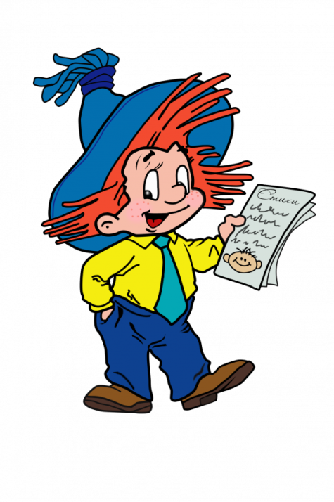
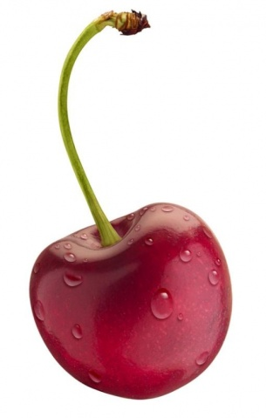
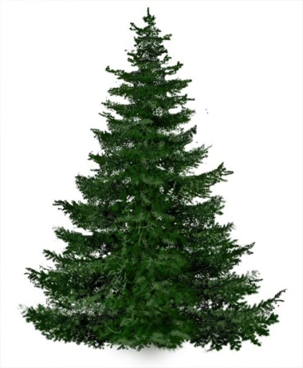
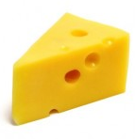
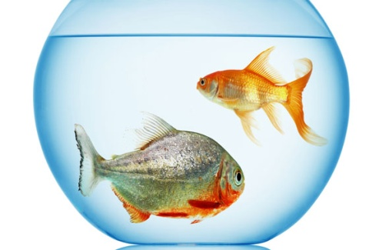
Дети, кто в гостях у нас сегодня?
Посмотрите и отгадайте ребус!
Правильно! Весна!

Slide 5
Как изменяется погода весной?
Что происходит со снегом?
Посмотрите на нашу сосульку (демонстрируется сосулька в стаканчике). Что с ней происходит? Почему?

Slide 6
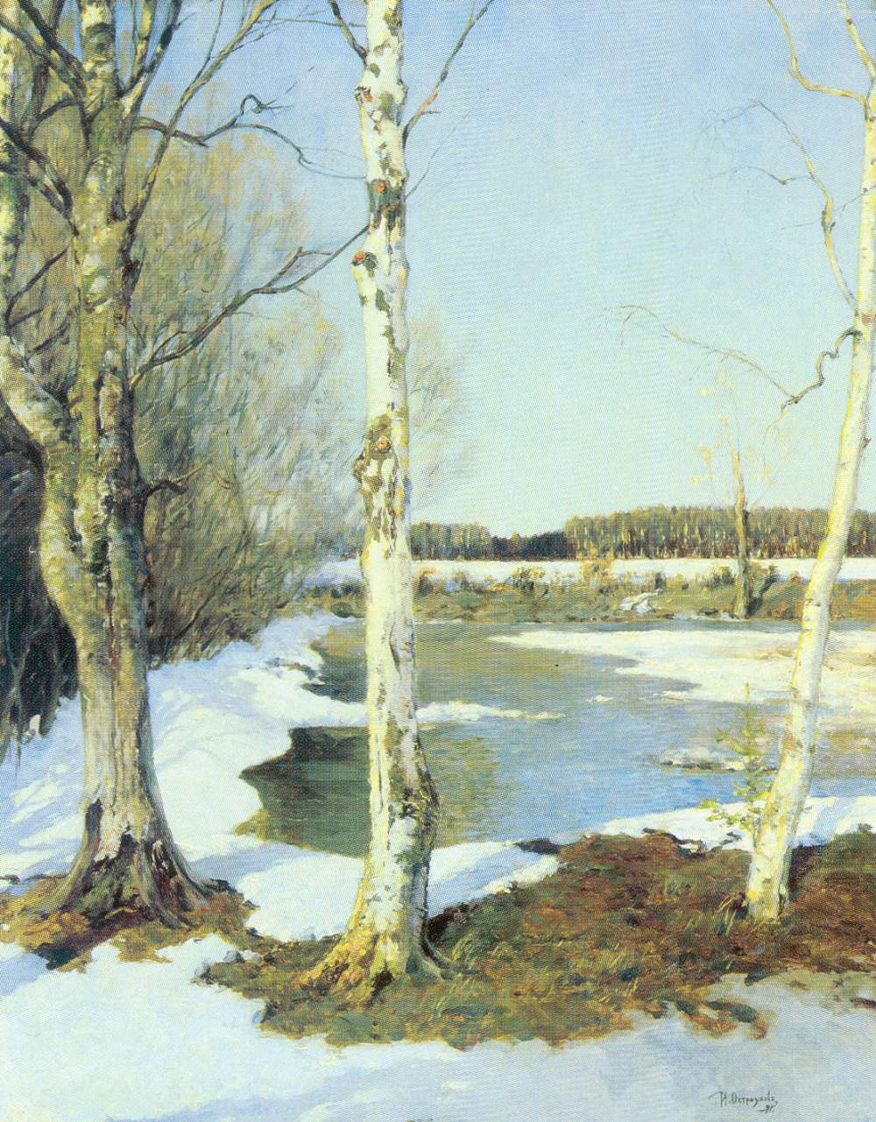
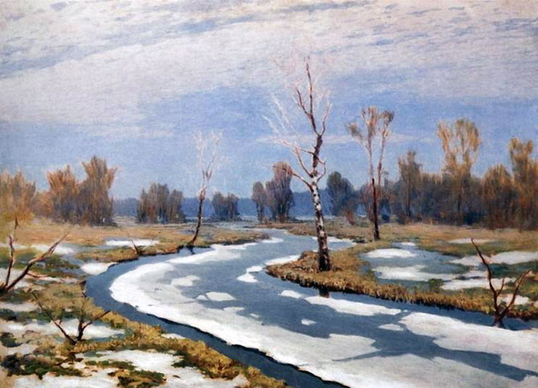
Посмотрите на картины и расскажите….
Опорные слова: снег, лед, небо, свет, проталины, ледоход, полынья, половодье, распутица …

Slide 7
Слова:
Проталина – место где стаял снег и открылась земля
Полынья – незамёрзшее или уже растаявшее место на ледяной поверхности реки, озера, моря.
Половодье – разлив реки при таянии снега и вскрытии ото льда весной – синонимы: разлив, паводок
Ледоход - движение льдин и ледяных полей на реках и озёрах под действием течения или ветра.

Slide 8
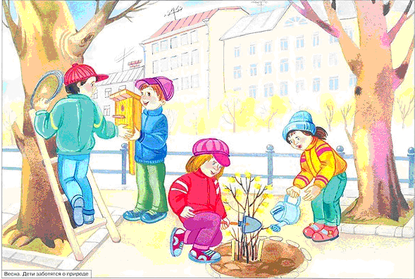
Что делают дети весной?
Посмотрите и опишите, как дети заботятся о природе?

Slide 9
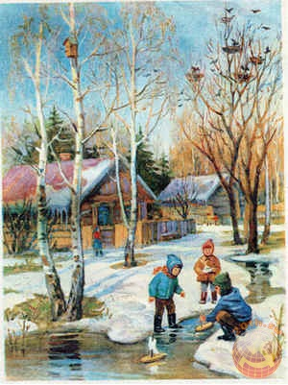
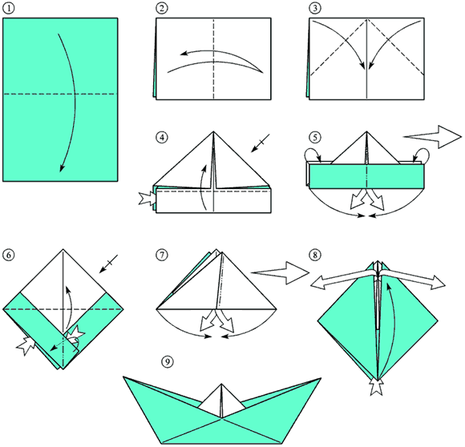
Чем Вы любите заниматься ранней весной?
Давайте вместе сделаем кораблик…

Slide 10



Ребята давайте вместе вспомним весенние месяцы. (март, апрель, май)
Демонстрируется раскладушка посвящённая весне.

Slide 11
Давайте вместе разделим эти слова на слоги!
ВЕСНА
ВОРОБЕЙ
ГРАЧ
ПРОТАЛИНА
ВЕРБА
СОСУЛЬКА
СТРИЖ

Slide 12
Послушайте стихотворения и постарайтесь запомнить как можно больше примет весны:
Я раскрываю почки.
В зелёные листочки
Деревья одеваю,
Посевы поливаю.
Движения полна,
А зовут меня ... {весна).
{Е. В. Колесникова)
О весне сказали нам воробьи драчливые,
Вербочки лохматые, ручейки шумливые,
Бабочка-крапивница налесной проталинке,
Синие подснежники и сырые валенки.
(Н. Найденова)
Без забот и без тревоги спал медведь в своей берлоге.
Спал всю зиму до весны и, наверно, видел сны.
Вдруг проснулся косолапый, слышит: каплет. Вот беда!
В темноте пошарил лапой и вскочил - кругом вода!
Заспешил медведь наружу: заливает, не до сна.
Вылез он и видит: лужи, тает снег, пришла весна!
(Г. Ладонщиков)

Slide 13
Перечислите приметы весны!
Дети называют.
Появляются почки и первые листочки.
Просыпается медведь.
Появляются лужи, тает снег.
Цветущая верба.
Ручейки.
Проталинки.
Бабочки.
Подснежники.
Сырые валенки.

Slide 14
Какие ещё стихи о весне Вы знаете?
Весенняя песенка
Снег теперь уже не тот -
Потемнел он в поле.
На озерах треснул лёд,
Будто раскололи.
Облака бегут быстрей,
Небо стало выше.
Зачирикал воробей
Веселей на крыше.
Все чернее с каждым днём
Стёжки и дорожки,
И на вербах серебром
Светятся серёжки.
С. Маршак
***
Блестящие, звенящие,
Хрустят, как леденцы.
Под крышами висящие
Сосульки – сорванцы.
Блестящие, звенящие,
Как солнышка лучи.
…Отсюда начинаются
Весенние ручьи
А. Инчин
Весна
К нам весна шагает
Быстрыми шагами,
И сугробы тают
Под её ногами.
Черные проталины
На полях видны.
Верно, очень тёплые
Ноги у весны
И. Токмакова

Slide 15
Давайте посмотрим на наши веточки.
(Дети приносят веточки заранее, они стоят в воде в стаканчиках)
Посмотрим что у нас произошло?
На веточке вербы распушились почки.
Они стали какие?
А на березе появились маленькие листочки и распустились сережки.

Slide 16
ФИЗКУЛЬТМИНУТКА
На лужайке поутру мы затеяли игру.
Ты - ромашка, я - вьюнок.
Становитесь в наш венок.
Раз, два, три, четыре,
Раздвигайте круг пошире.
А теперь мы - ручейки,
Побежим вперегонки.
Прямо к озеру спешим,
Станет озеро большим.
Раз, два, три, четыре,
Раздвигайте круг пошире.
(Из книги В. Волиной «Праздник числа»)

Slide 17
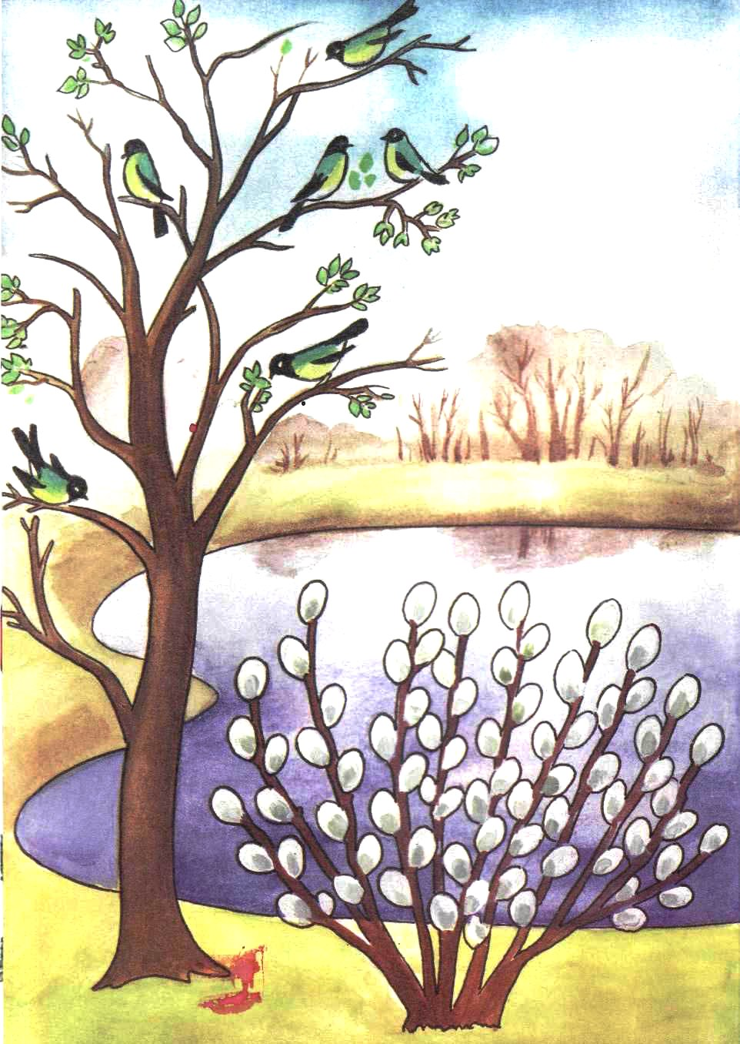
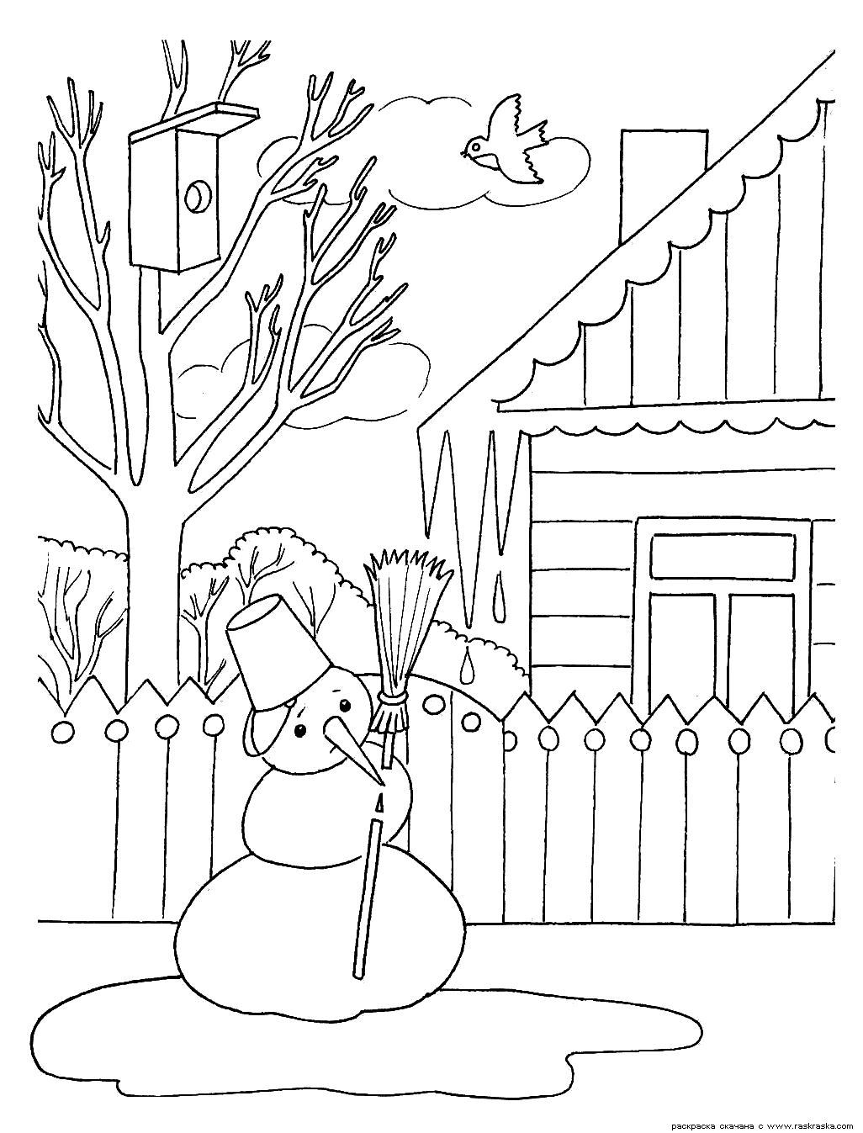
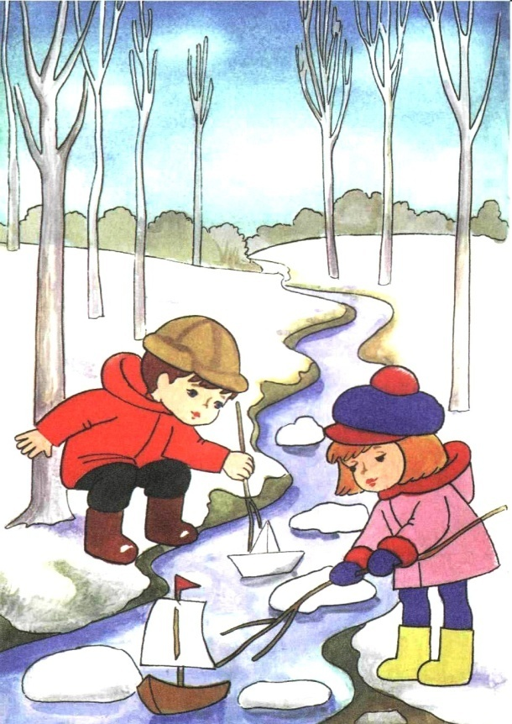
А теперь подведём итоги и вспомним приметы весны.
Включается музыка Чайковского Времена года. Весна.
Послушайте музыку внимательно.
Какие чувства она у вас вызывает?
А теперь давайте попробуем нарисовать весну.
Посмотрите на изображения.
Может быть вы захотите нарисовать или раскрасить по своему?
Проводится урок ИЗО или детям даётся задание на дом.

